Slide 1

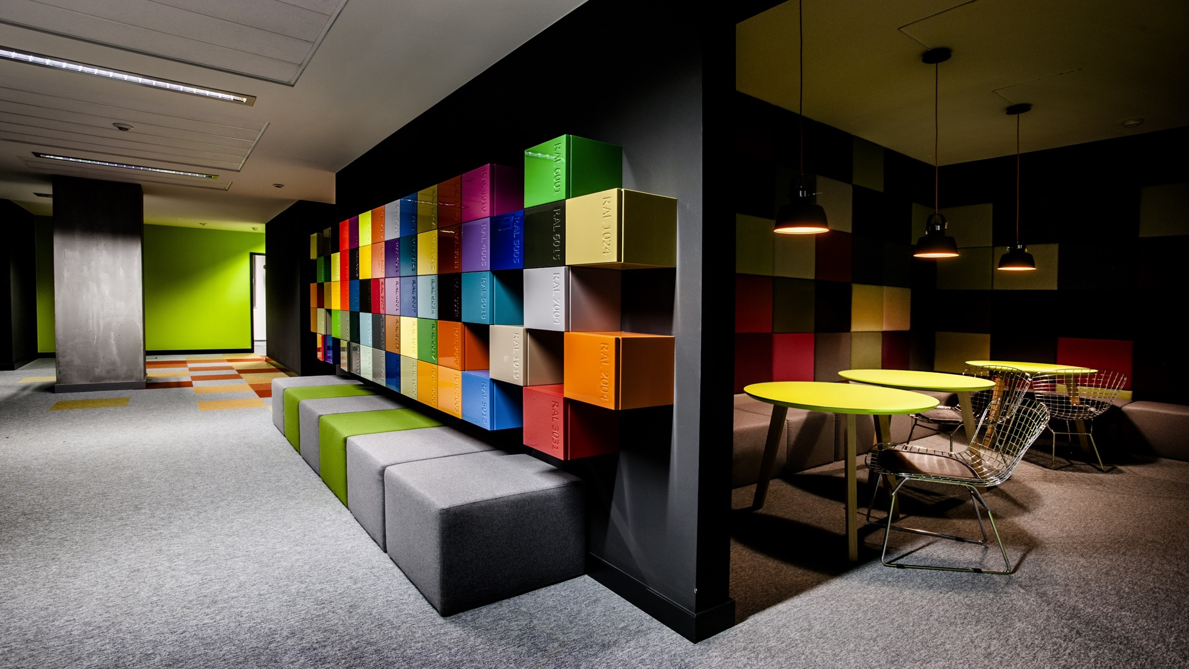

Design & Build,
czyli jak „przeżyć”
duży proces aranżacji wnętrza
Rajmund Węgrzynek
Dyrektor Zarządzający Tétris
Warszawa, 9 listopada 2016

Slide 2

UWAGA – ZAGROŻENIA !
mogące mieć wpływ na NIEPOWODZENIE
prowadzonej aranżacji (fit-out) :
brak komunikacji
brak decyzji
nieprzewidziane wydarzenia
przekroczenie budżetu
opóźnienia
...
STRES

Slide 3
UWAGA !
DOBRZE
„nigdy,
nigdzie,
nie występują razem...” (J.M.)
SZYBKO
TANIO
STRES

Slide 4
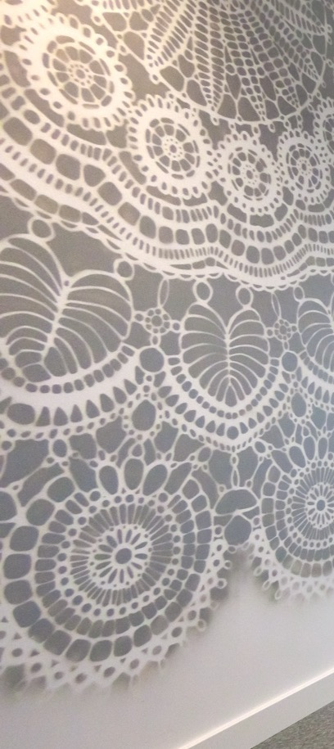


Slide 5
Uczestnicy procesu aranżacji wnętrza
serwis
techniczny
zarządca
budynku
najemca
Lider
projektu
właściciel
budynku
architekci
wykonawca
branżyści
rzeczoznawcy

Slide 6
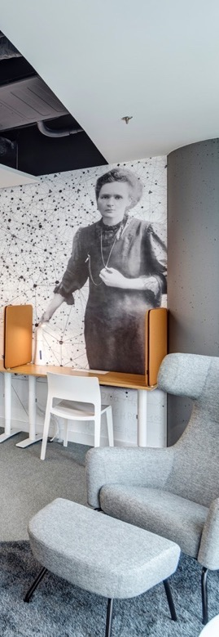
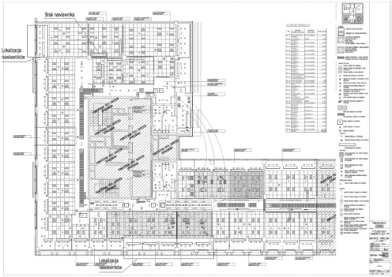


1. PROJEKT
DESIGN & BUILD
2. CZAS
3. BUDŻET

Slide 7
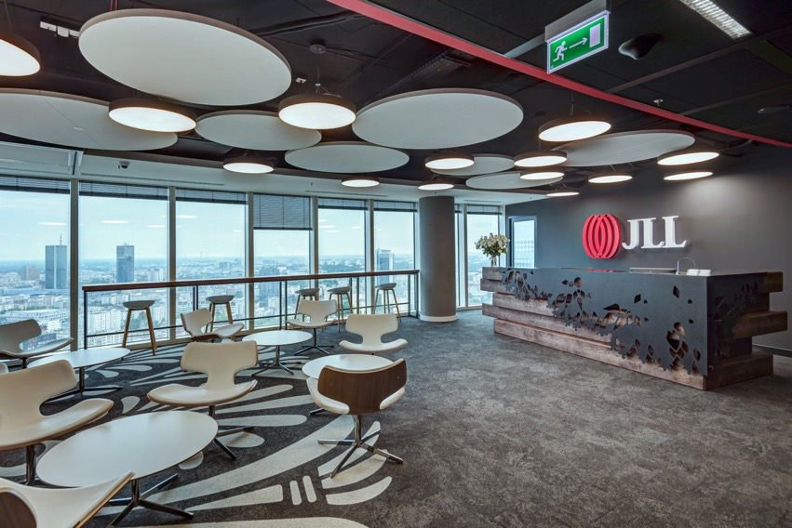
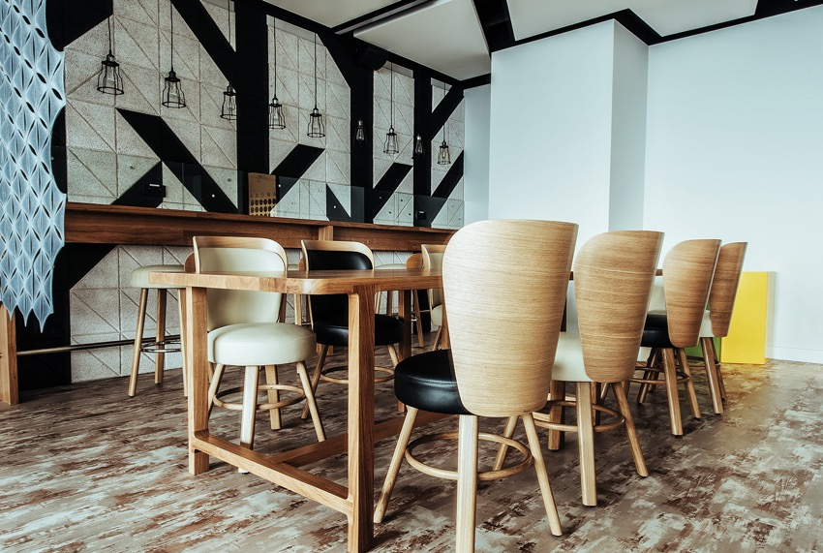
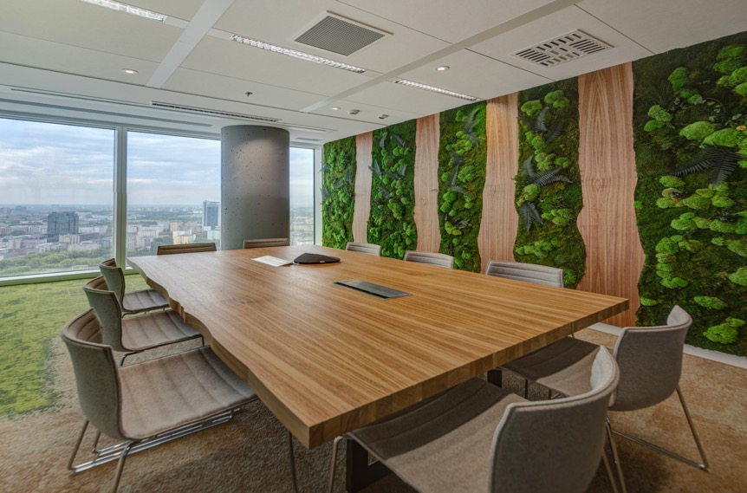
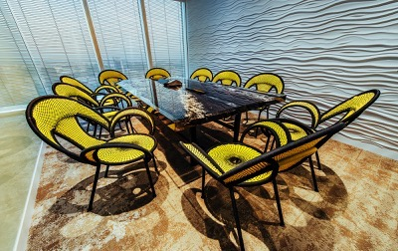
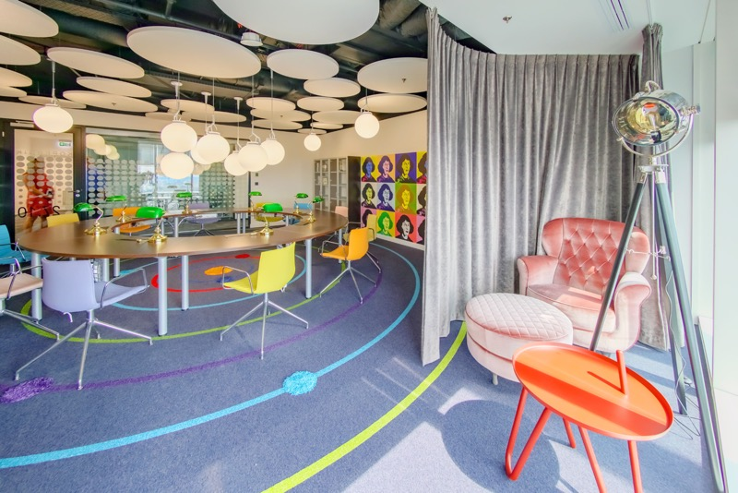
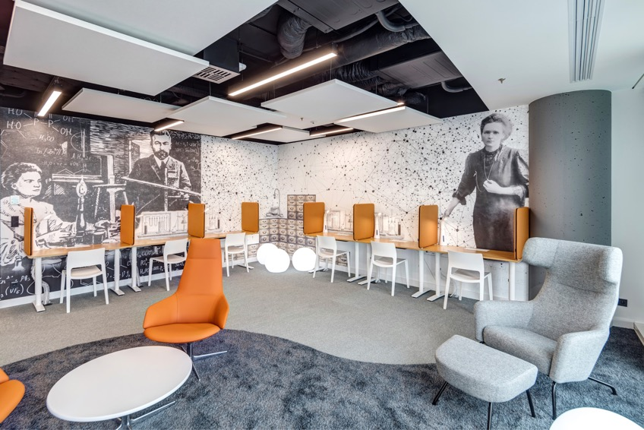

Slide 8
Zróbmy porównanie…
Design przebiega odrębnie od Build
Design & Build

Slide 9
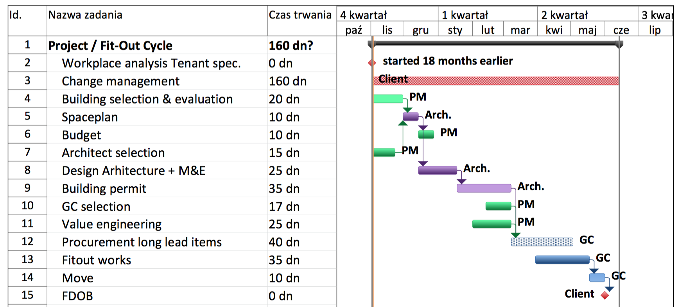
Design przebiega odrębnie od Build

Slide 10
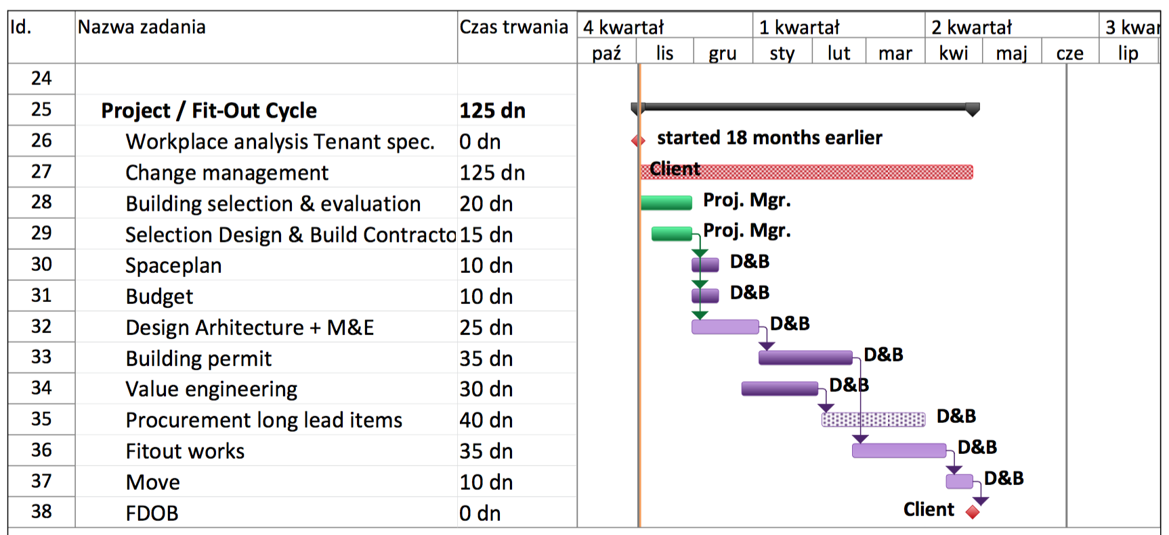
Design & Build

Slide 11
Model tradycyjny vs. Design & Build
Oszczędności czasowe w procesie 35 dni roboczych (6 tygodni)!
D&B pozwala na szybsze działania przede wszystkim dzięki:
1/ eliminacji jednego przetargu
2/ optymalizacji czasu na spaceplany i projekty
3/ dłuższemu czasowi na value engineering a krótszemu na składanie kluczowych zamówień

Slide 12
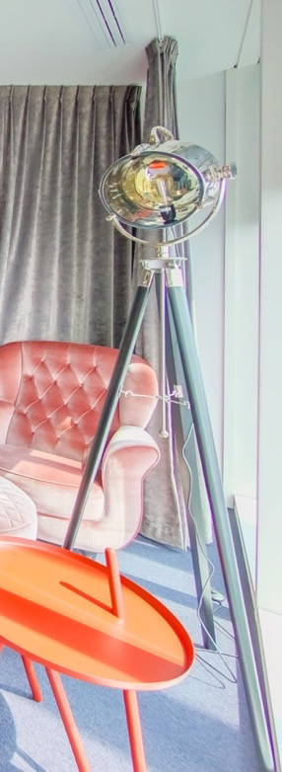
Open book

Slide 13
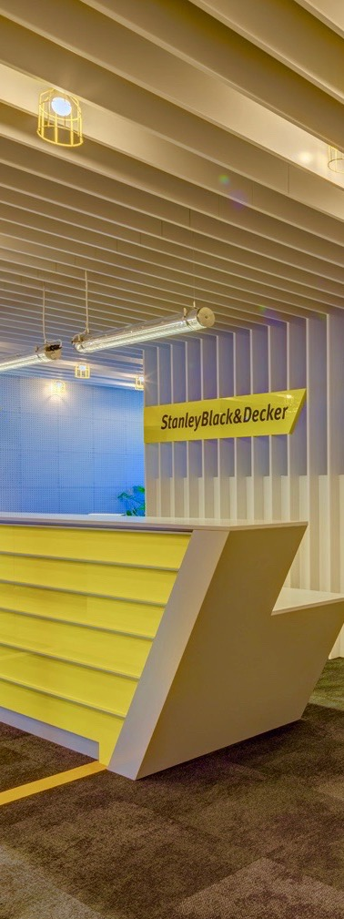
OPEN BOOK
znane z góry koszty materiałów i poszczególnych usług
uzgodniona z góry marża dla wykonawcy
ustalone stawki wynagrodzeń dla pracowników na danych stanowiskach
To nie science fiction!
Tak się już pracuje także w Polsce.

Slide 14
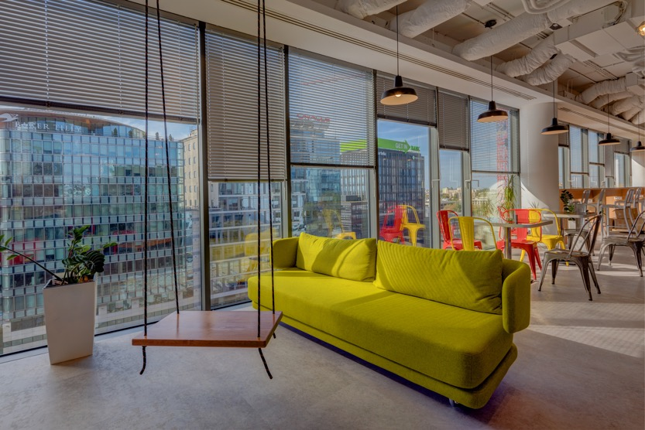
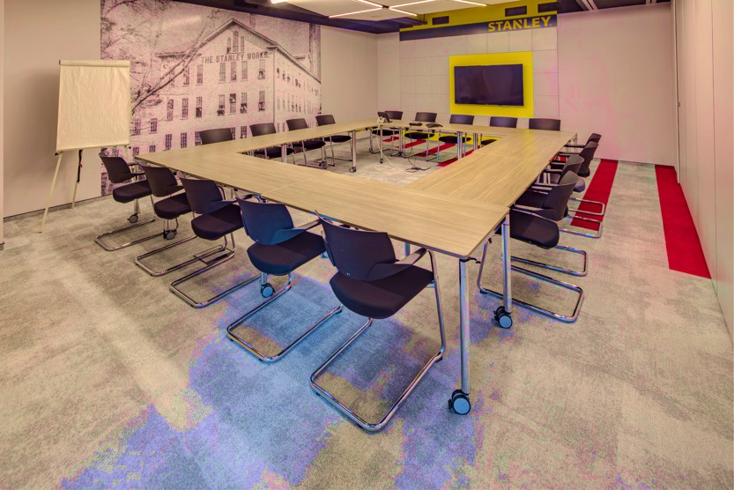
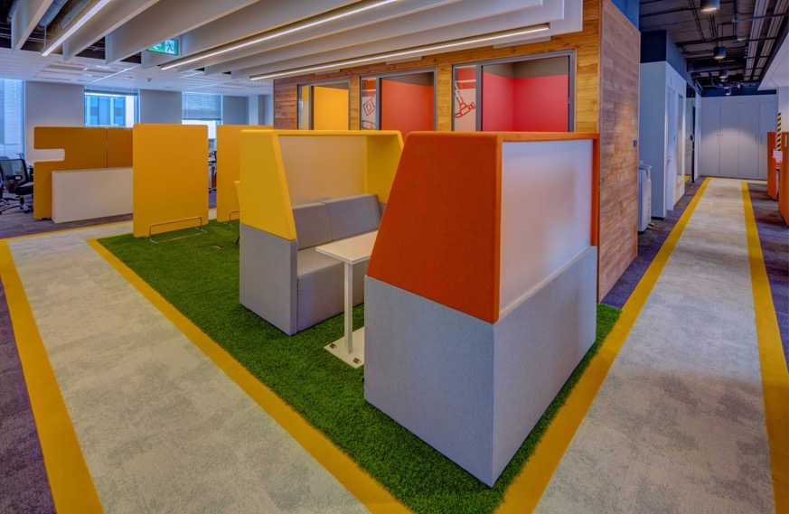
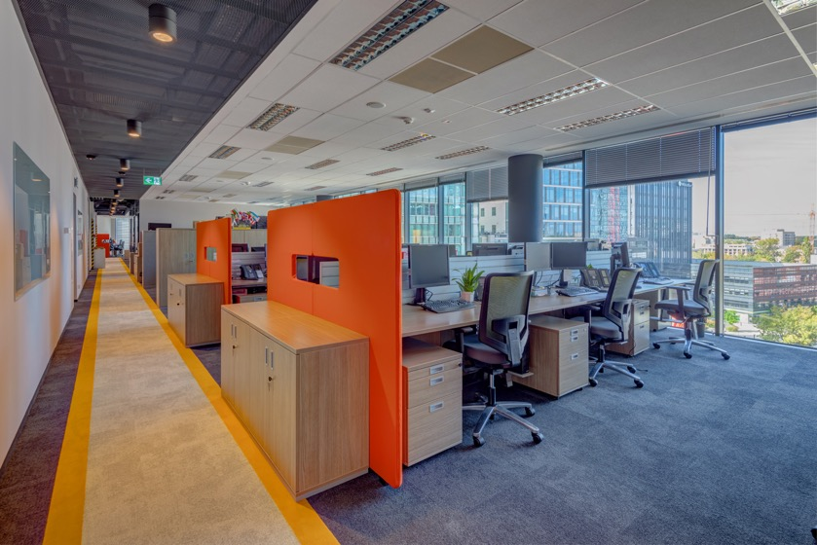
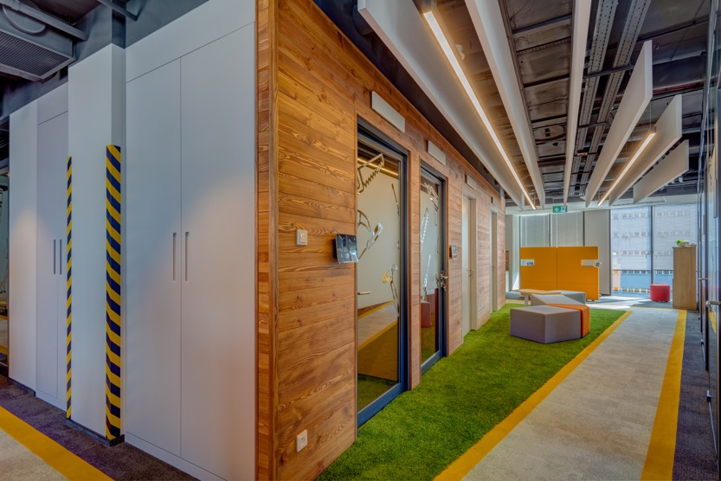
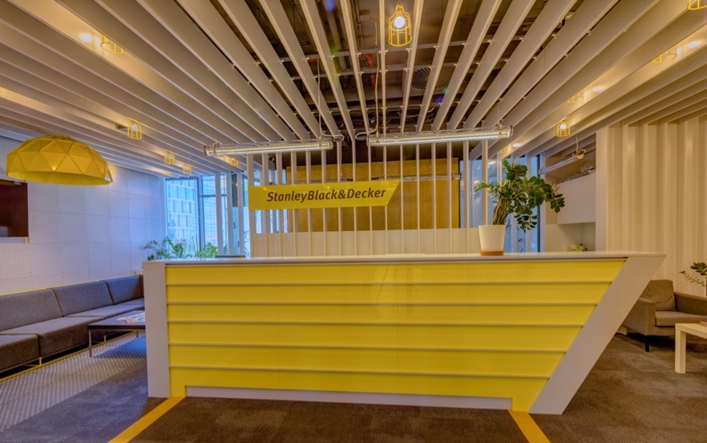

Slide 15
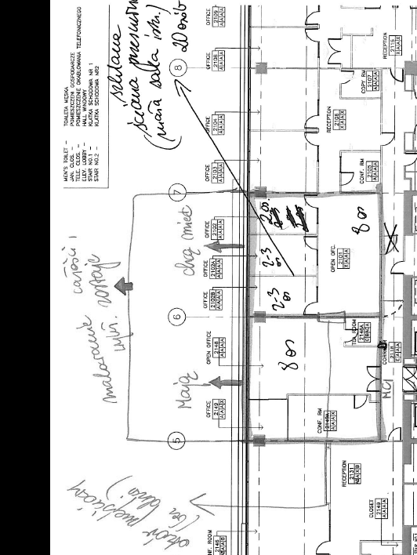

CHCESZ ZNAĆ PRAWDĘ?
Realna oferta zależna jest od jakości zapytania!

Slide 16

BUDŻET POD KONTROLĄ
w realizacji biura w procesie Design & Build realne koszty mogą odbiegać od szacunkowych maksymalnie o
3-6%
(dla open book ten margines jest jeszcze znacznie mniejszy!)
tradycyjny model (pozostałe przypadki) to
ponad 15% różnicy
Warszawa, Maj 2015

Slide 17
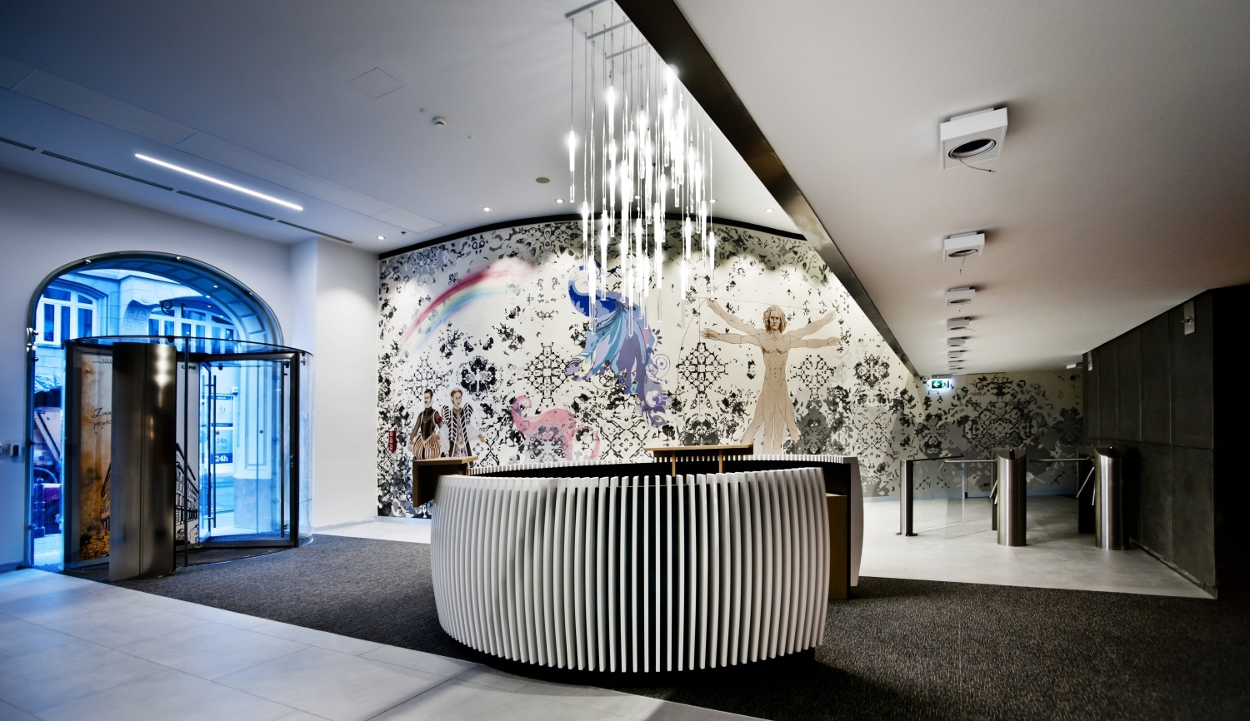
Dziękuje za uwagę
rwegrzynek@tetris-db.com

